Slide 1
Русский язык
Как работает алфавит. Освоение алфавита.
1-а класс
Учитель: М.А. Галаева

Slide 2
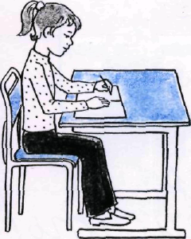
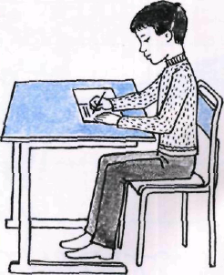
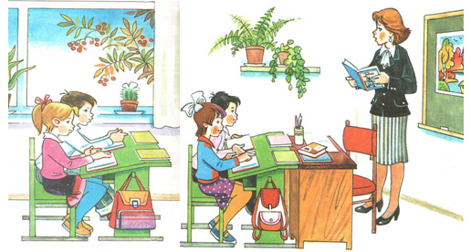
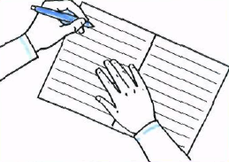
19 апреля.
Классная работа.
Осваивать алфавит мы с вами продолжаем,
Чтобы твёрдо запомнить, его много раз повторяем,
Слова располагать в алфавитном порядке –
Отличная для развития речи зарядка.

Slide 3
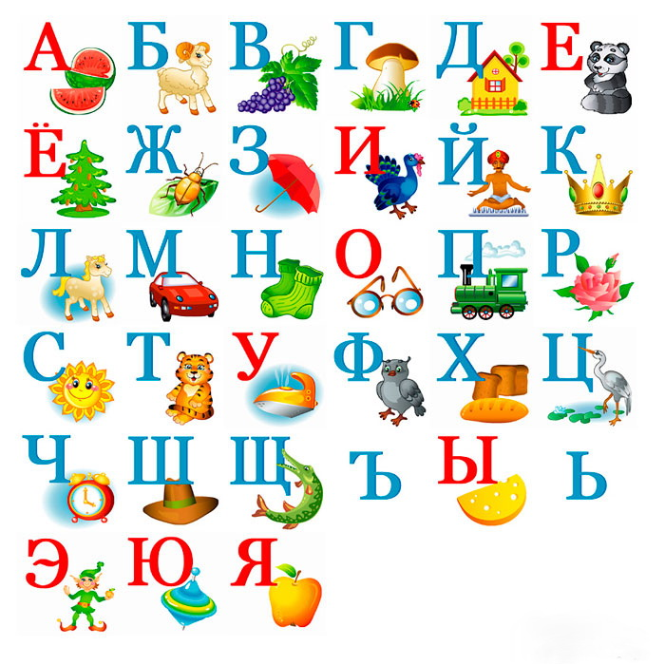

АЛФАВИТ

Slide 4
Вопрос урока:
Как располагать слова в алфавитном порядке – что надо
при этом учитывать?

Slide 5
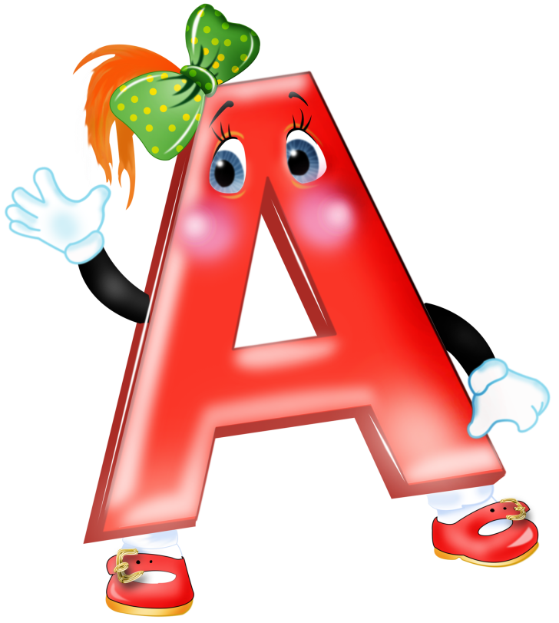

Какая команда лучше знает алфавит?
от
до

Slide 6
Какая группа букв расположена по алфавиту?
Ц Ч Ш Щ
Е Ё З Ж
2
О Н П Р
3
1
П С Р Т
4

Slide 7
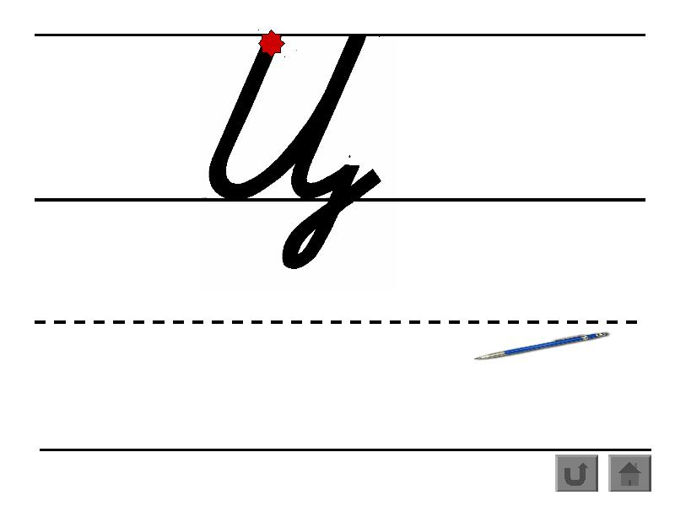
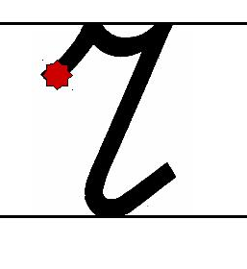
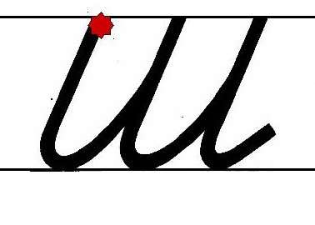
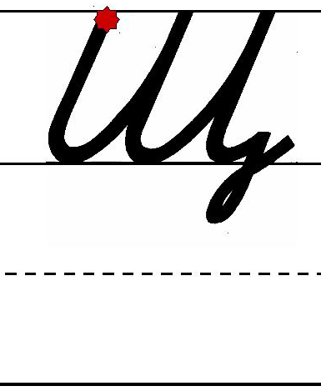
Минутка чистописания

Slide 8
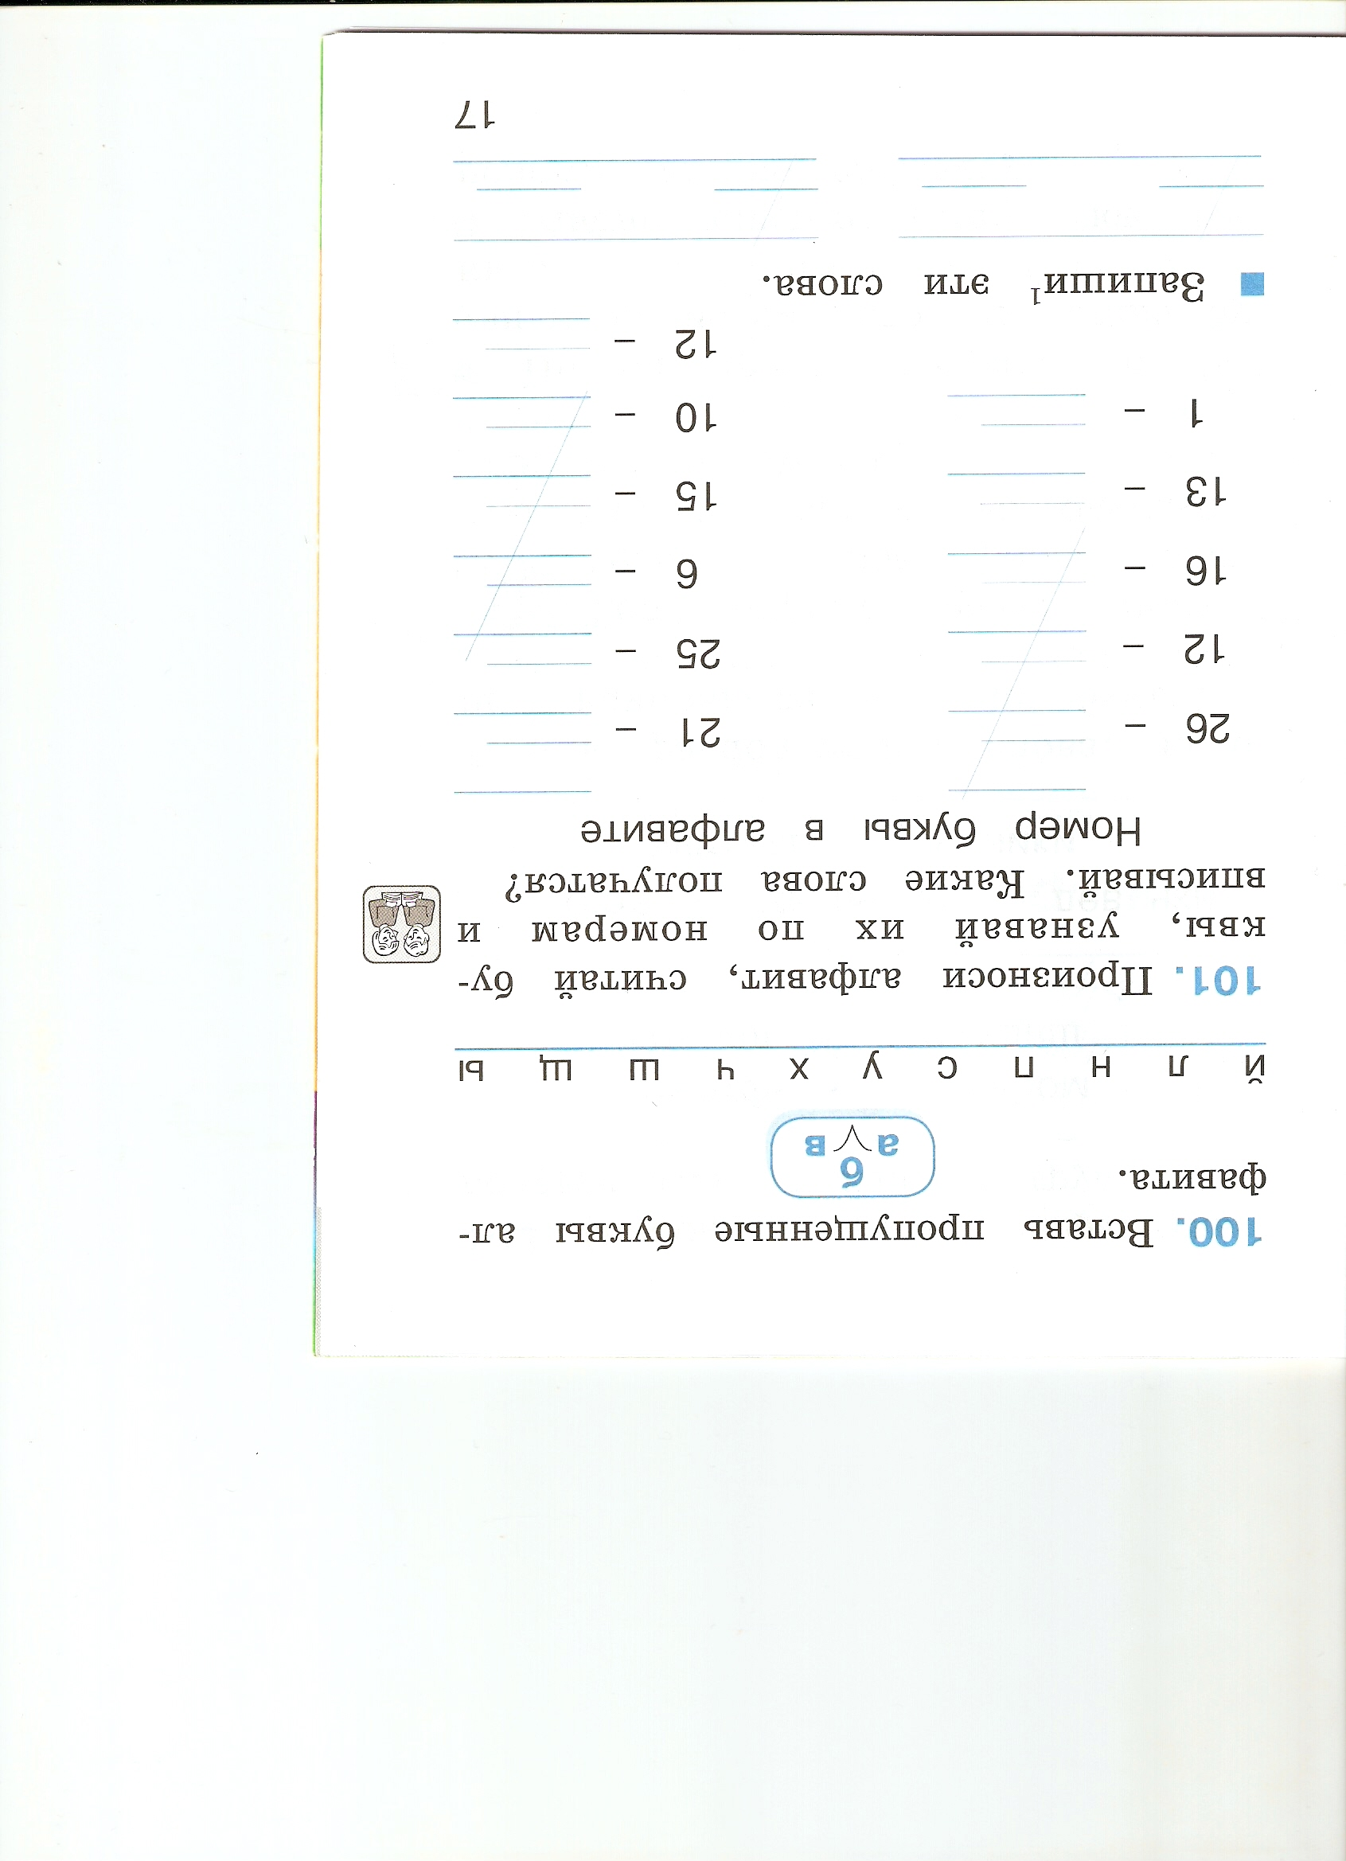
Алфавитный порядок букв
К
М
О
Р
Т
Ф
Ц
Ъ

Slide 9


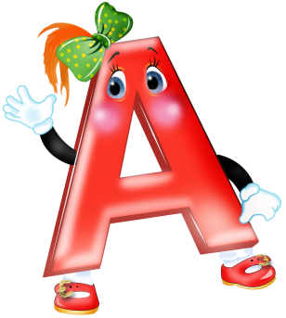

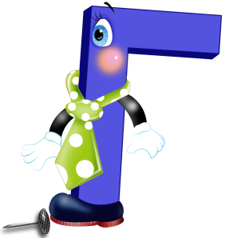




Физминутка с алфавитом.

Slide 10
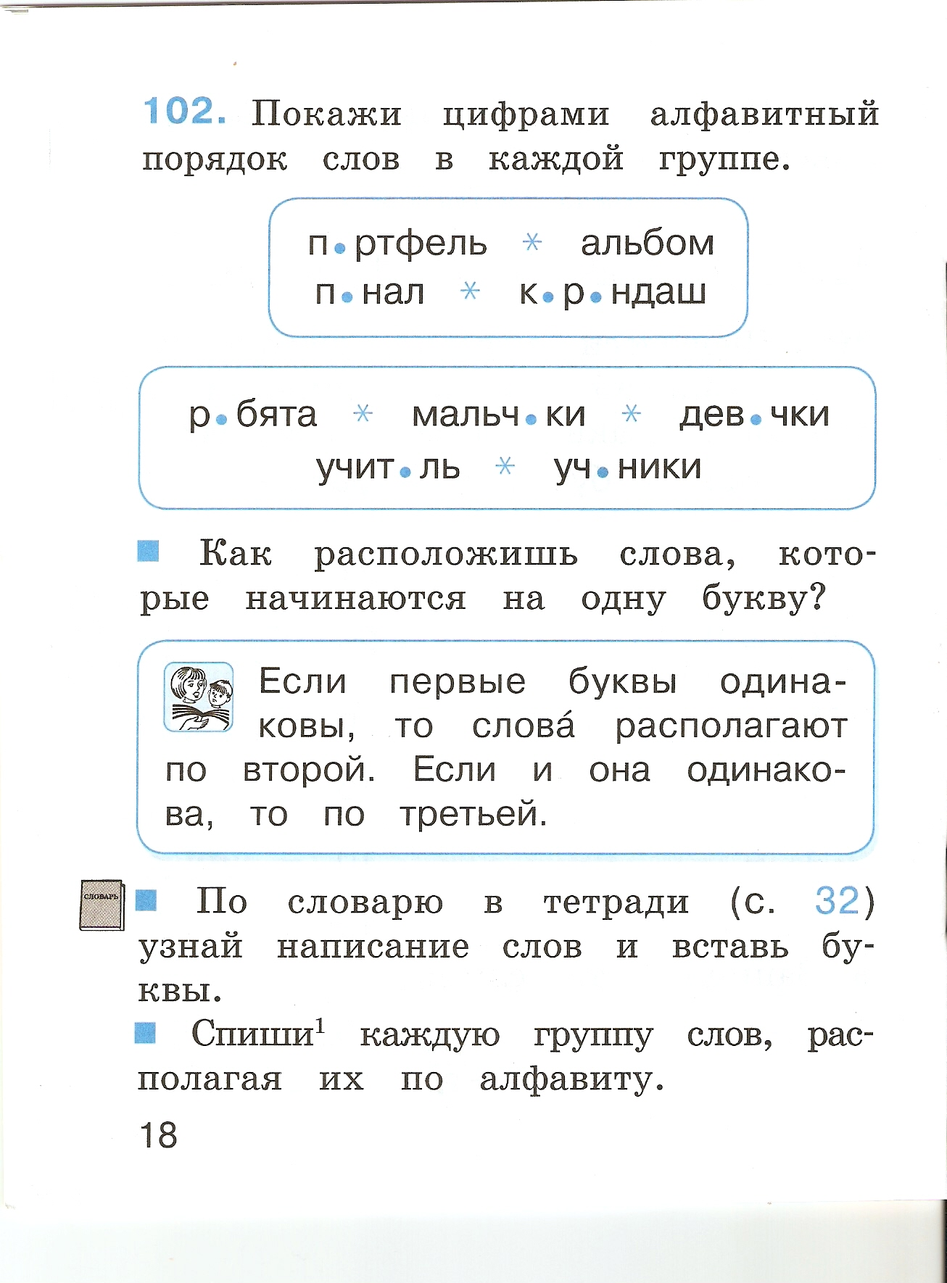

Словарная работа
1
О
а
2
Е
а
а

Slide 11
Как определить алфавитный порядок для двух слов на одну букву?
портфель
пенал

Slide 12
Запишите слова в алфавитном порядке
а
О
е
а
а

Slide 13

Физминутка для глаз

Slide 16
Вставьте пропущенные буквы и покажите цифрами алфавитный порядок слов.
3
2
1
е
и
о
5
е
4
е

Slide 17

ИТОГ УРОКА
ЗНАЮ …
Я ТЕПЕРЬ
УМЕЮ…
СМОГУ…

Slide 18

ИТОГ УРОКА
В какой группе буквы расположены по алфавиту?
о п с р 2. ф х ц ч 3. к м л н;
Какое слово по алфавиту должно быть первым?
1. Ель 2. Ежи 3. Енот

Slide 19


